Slide 1

Diamond V1
Projet DevOps – Solution IT

Slide 2

Présentation
Lauboudou DIA
Administrateur DevOps / Consultante IT
18 ans d’expériences SSII
Stagiaire en Formation Administrateur DevOps
Du 11/03 - 20/09/2024 dans le centre G2R Nation
Titre visé Administrateur DevOps

Slide 3


Projet de stage 08/07 – 30/08/2024 (2 mois) Stage: Automatiser le déploiement d’une infrastructure dans le cloud avec DevOps

Slide 4


Présentation de l’entreprise
Identité
Clients
Nom: GOZAIMASS Consulting
Nature: SARL, plus de 10 ans
Domiciliation: Paris 75012
Activités : Conseil en systèmes et logiciels informatiques (http://www.gozaimass.io)
RATP & SNCF
Cartier & Channel
Médiaposte & Crédit mutuel
EDF
Education Nationale

Slide 5

Contexte
Les applications proposant un même service sont de plus en plus nombreuses
Les applications sont de plus en plus interconnectées entre elles
Les formations sont de plus en plus pratiques que seulement théoriques
Les freelances IT ont de plus en plus mal de proposer des solutions sécurisées clé en mains

Slide 6
Définition du problème
Constat: dans le domaine de l’IT
Installation des services complexes et longues
Installation des services
Non sécurisés
Non supervisés
Non monitorés
Non restaurables
Manque des compétences expérimentées
En déploiement
En migration
En sécurisation

Slide 7

Nos Perspectives

Slide 8
Objectifs du projet
L’objectif de ProteusCode est de permettre à ses utilisateurs
F1 - Déployer très rapidement un ou plusieurs services (1 minute)
F2 - Sauvegarder manuellement et automatiquement toutes les données métiers d’un ou plusieurs services
F3 - Restaurer toutes les données métiers d’un ou plusieurs services
F4 - Migrer un ou plusieurs services d’une plateforme vers une autre
F5 - Désactiver un ou plusieurs services
F6 - Désinstaller un ou plusieurs services

Slide 9




Objectifs du projet (suite)
Gain de temps pour le client
Augmentation de la productivité : gain financier
Répond aux besoins identifiés actuellement et peut être customisée par un contributeur pour des besoins spécifiques
Encourage la coordination et la collaboration : DevSecOps
Assure le bon fonctionnement de l’application (Monitoring)
Application déployée peut interagir avec des modules et packages internes et externes

Slide 10
Projet Diamond L’application sera à destination de tout client (particulier ou entreprise) souhaitant avoir une solution rapide et facile d’utilisation de n’importe où et n’importe quand
Contexte
Les livrables
ProteusCode est en développement ➔ Diamond
Besoin : site eCommerce Prestashop
Déploiement et tests rapide ➔ Releases
Environnement sécurisé
Intégrité des données
Supervision et monitoring
Référentiel du projet
Cahier de charges
Spécifications fonctionnelles
Spécifications techniques
L’application Diamond

Slide 11


Diamond : automatisée, sécurisée, facile à déployer, backup (sauvegarde & restauration), undeploy (désinstallation)
Diamond : utilise les pratiques DevOps (docker, containers, Ansible, Terraform, Jenkins, Sonarqube, Kubernetes, Prometheus, Grafana),
Environnement: Cloud AWS
Contraintes (coût): PC, MV, Cloud

Slide 12
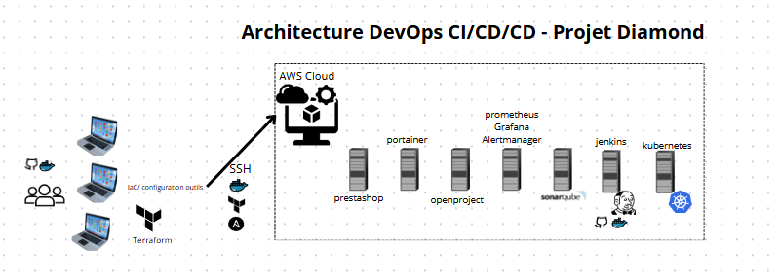
Architecture Diamond

Slide 13
Périmètre du projet L’application sera à destination de tout client (particulier ou entreprise) souhaitant avoir une solution rapide et facile d’utilisation de n’importe où et n’importe quand
Les serveurs
Outils
1 serveur Prestashop & Prestashop Landing Page
1 serveur Prometheus-Grafana-AlertManager
1 serveur Jenkins
1 serveur SonarQube
1 serveur Kubernetes (Minikube)
1 serveur Portainer
1 serveur Openproject
Terraform
Ansible
Scripts Shell
GitHub (CI) et DockerHub (CD)
Prometheus Node Exporter Service
VM Debian
SSH

Slide 14




Les contributeurs peuvent être: interne membre équipe projet, externe c’est un utilisateur X. demandes des modifications non réalisées par GOZAIMASS n’engage plus celle-ci sur la maintenance du produit,
Développeur sur le projet
Chef de projet
Ingénieur DevOps
Stagiaire
14

Slide 15
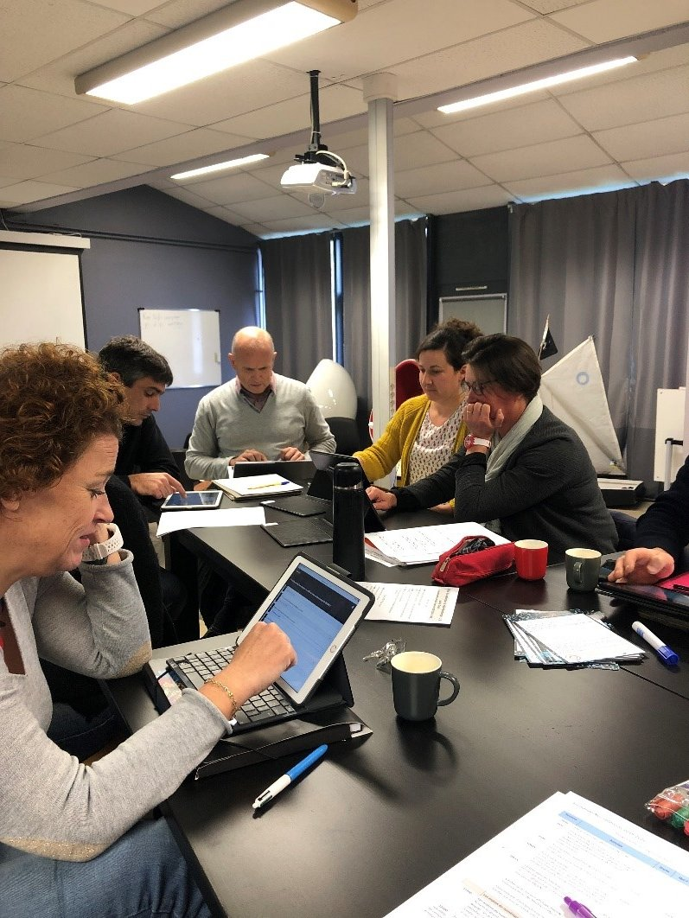

Les PERSONAS Diamond à pour objectif d’éliminer les frustrations exprimées par ces personnes. Voici entre autres quelques frustrations que l’application va résoudre:
Référent pédagogique dans un centre de formation
Freelance IT
Ingénieur DevOps
Stagiaire
Pouvoir déployer rapidement des technologies sur demande de élèves ou formateurs et selon des besoins à un instant T
Avoir une application sécurisée, déployable rapidement depuis n’importe où et n’importe quand et sur n’importe quel environnement (cloud, vm, pc…etc.),
Réduire le temps passé à l’installation des outils afin d’augmenter la productivité de l’entreprise
Apprendre le serveur Prometheus et utiliser un environnement contenant les nécessaires, facile d’installation pour travailler ses TPs
15

Slide 16
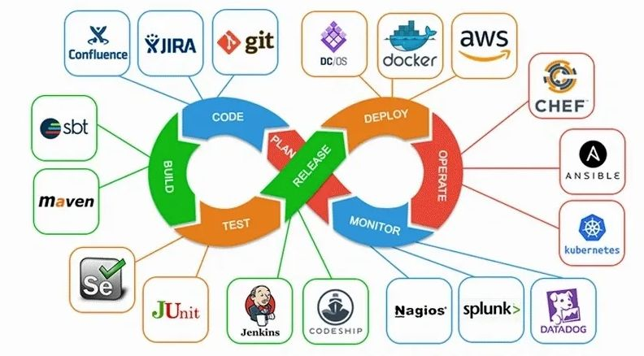
Mon Rôle dans le projet
J’interviens en tant qu’Admin DevOps
J’assure la configuration de l’infrastructure (Terraform) et l’installation des outils (Ansible) pour la mise en place de l’infrastructure (IaC) et la containerisation.
J’interviens également sur la partie gestion de projet et je rédige le CDC, les spécifications fonctionnelles et techniques,
J’ai testé l’application Diamond en Cloud AWS après les CI/CD et le CD/CD

Slide 17
Exemple de recherche effectuée
Comprendre les frustrations des Personas
Comprendre la configuration de Docker daemon, gestion de conteneurs
Surveillance & Monitoring Prometheus
Automatisation d’exécution de pipeline Jenkins (CI/CD/CD)
Load Balancing de kubernetesEn
Rendre générique la configuration de l’infra par Terrafom et les outils par Ansible ➔ utilisation des variables pour factoriser cette configuration.
Automatisation de la configuration infras & outils
cours, étude des outils de sécurité pour identifier les vulnérabilités des conteneurs:
clair, trivy…etc.

Slide 18
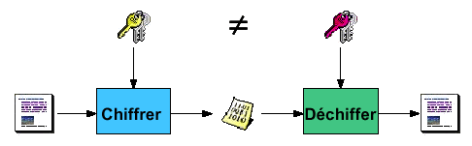

Sécurité - DevSecOps
Serveurs et Application déployés peut interagir avec des modules et packages internes et externes
Crypter les données sensibles et sécuriser l’automatisation des processus DevOps
Ansible-vault
Coordination & collaboration : droits d’accès stricts
GitHub & DockerHub (private) : GitLab & Registry Private (Local)
Services conteneurisés scanner images docker les conteneurs et identifier les vulnérabilités
Cette photo par Auteur inconnu est soumise à la licence CC BY-SA-NC
Cette photo par Auteur inconnu est soumise à la licence CC BY

Slide 19
Terraform
Déploie l’infrastructure Diamond ➔ 7 VM AWS Cloud
Variable
variable "instance_vm_names" {
type = list(string)
default = ["Prestashop", "Jenkins", "Sonarqube", "Prometheus_Grafana_Alertmanager", "Portainer", "Openproject", "Kubernetes"]
}
Main.tf
count= length (var.instance_vm_names)
Installation
SSH
@IPv4 publique
Prometheus Node Exporter
Terraform
Ansible
Docker & add group to user
Renommer l’instance
DNS & reverse proxy

Slide 20
Terraform
Déploie l’infrastructure Diamond ➔ 7 VM AWS Cloud
Variable
variable "instance_vm_names" {
type = list(string)
default = ["Prestashop", "Jenkins", "Sonarqube", "Prometheus_Grafana_Alertmanager", "Portainer", "Openproject", "Kubernetes"]
}
Main.tf
count= length (var.instance_vm_names)
Installation
SSH
@IPv4 publique
Prometheus Node Exporter
Terraform
Ansible
Docker & add group to user
Renommer l’instance
DNS & reverse proxy

Slide 21
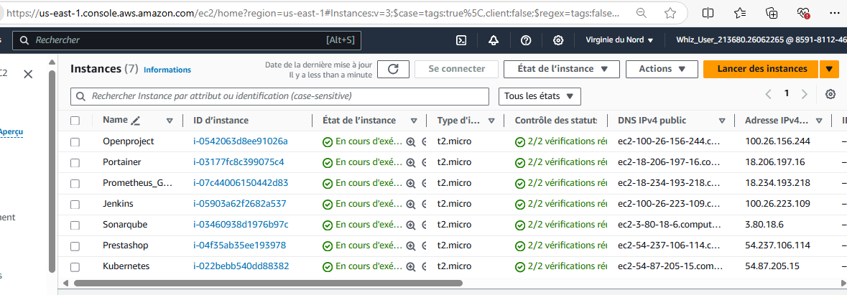
Terraform
Déploie l’infrastructure Diamond ➔ 7 VM AWS Cloud

Slide 22
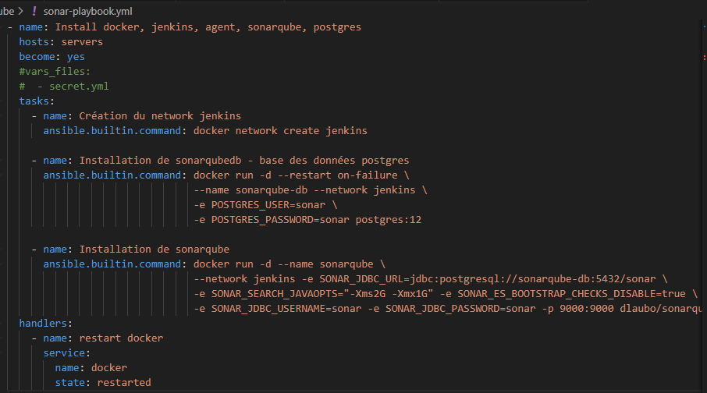
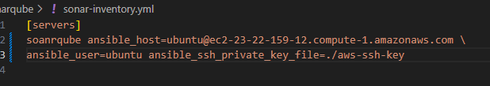
Déploiement & Ansible
Déploie les services Diamond ➔ 7 VM AWS Cloud

Slide 23
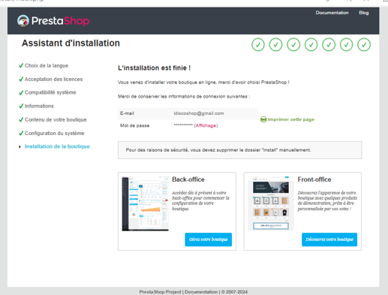
Prestashop
Prestashop est déployé sur Diamond, bénéficie de toutes les avantages de cette plateforme

Slide 24
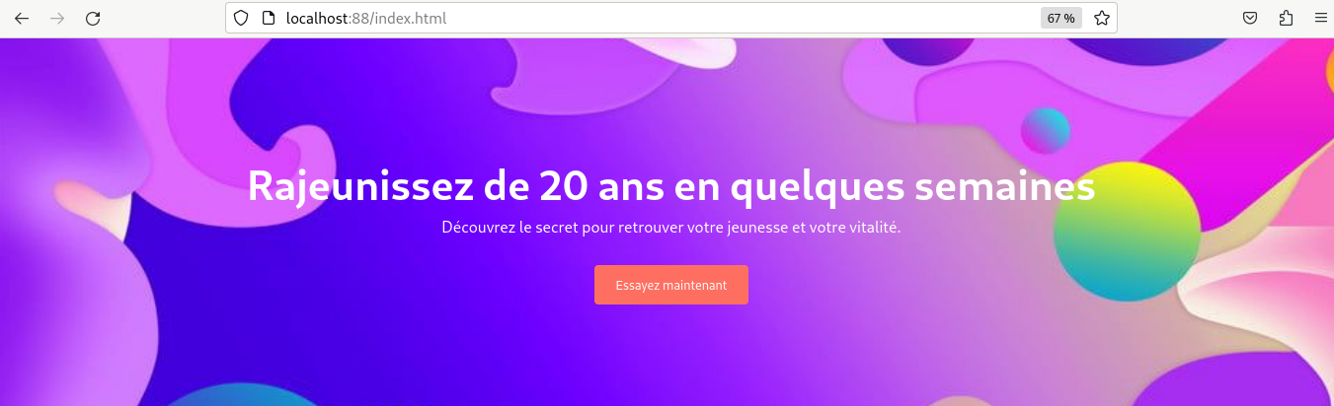
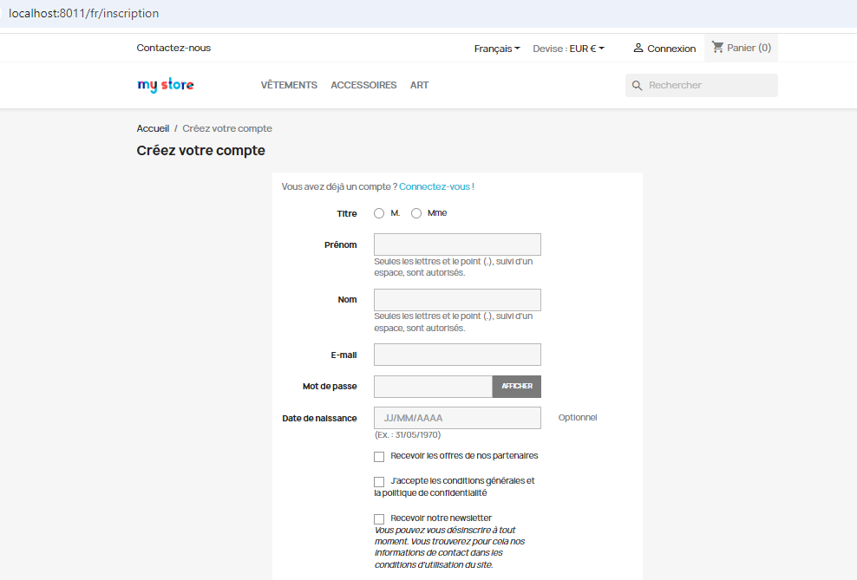
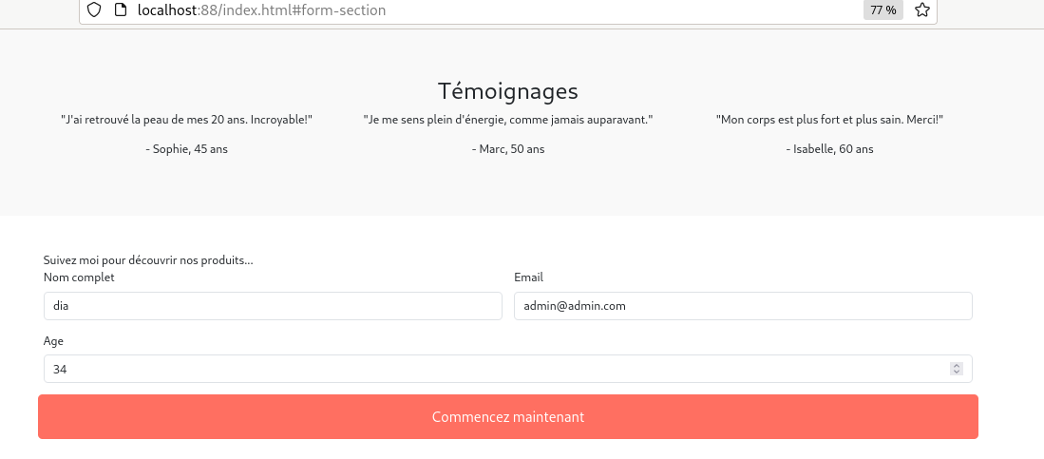
Prestashop Landing Page
Application NodeJs

Slide 25
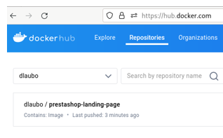
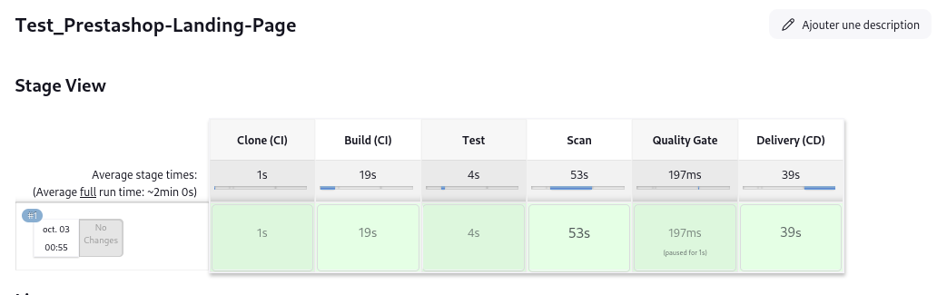
Jenkins
Pipeline CI/CD/CD
Prestashop-landing-page
Webhook: Github, Gitdocker, SonarQube

Slide 26
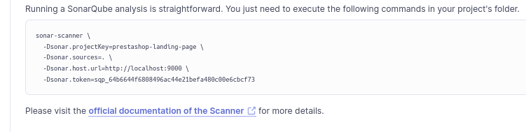
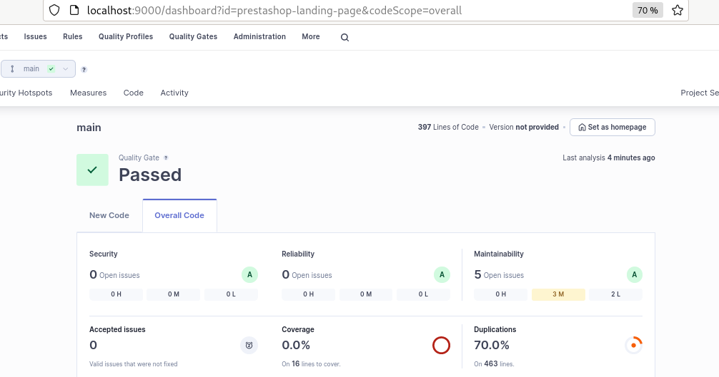
SonarQube
Scan projets, Quality Gate
Quality Gate: Code-Smells Seuil à 0
Webhook

Slide 27
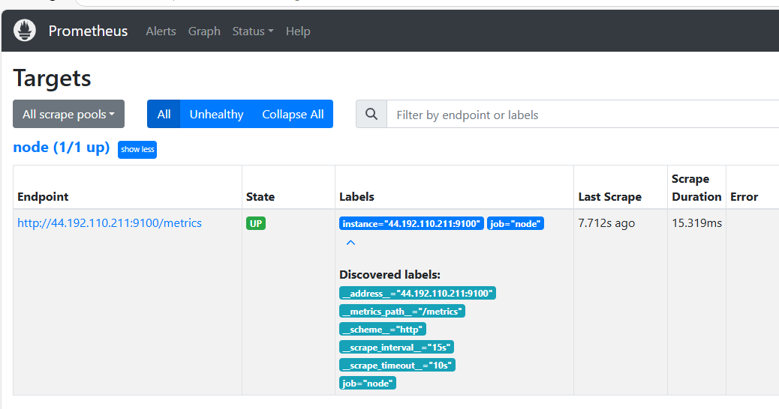
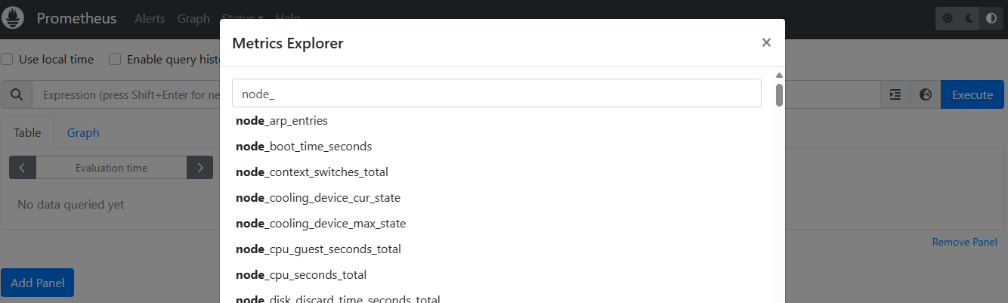
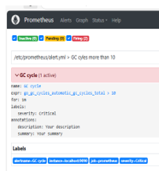
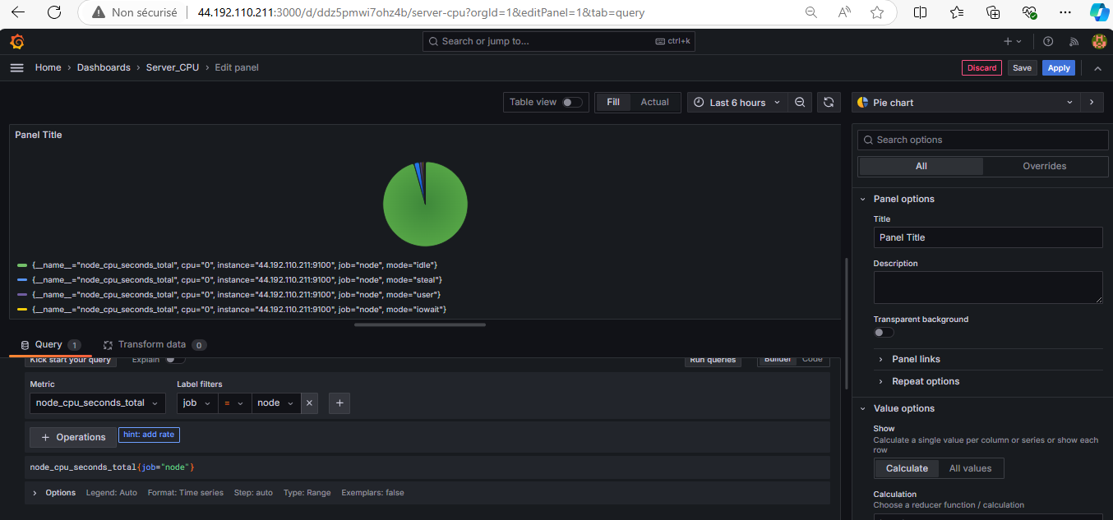
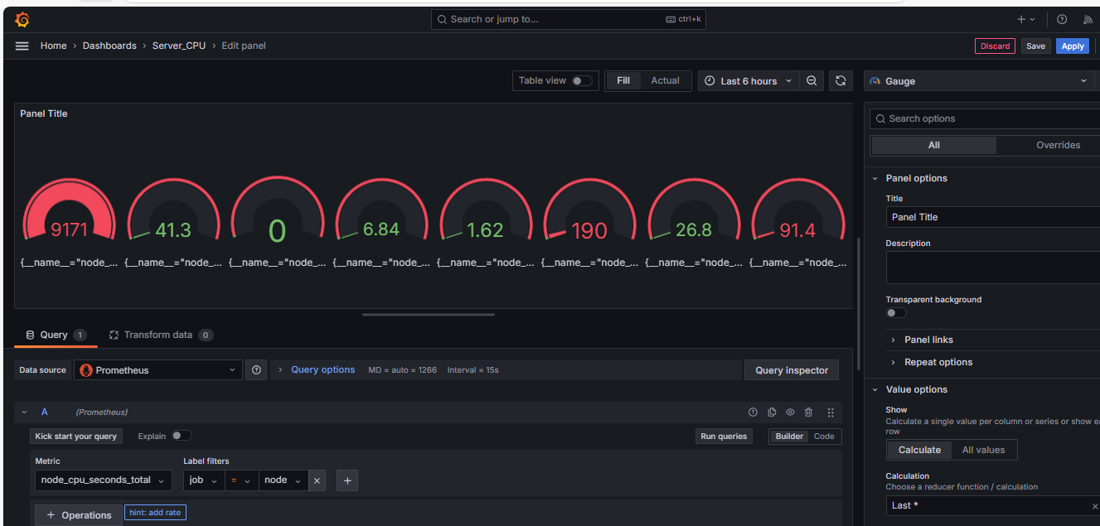
Prometheus-Grafana-AlertManager
Supervision & Monitoring
Prometheus Node Exporter

Slide 28
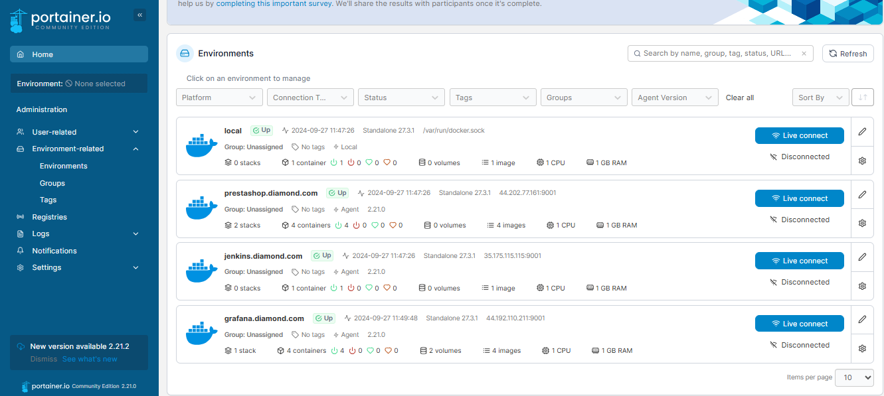
Portainer
Gestion des conteneurs

Slide 29
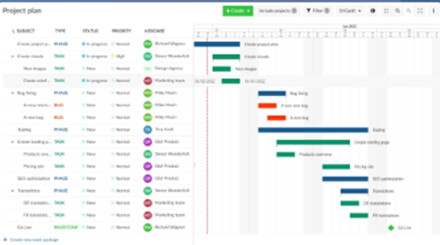
Portainer
Gestion de projet - Gantt

Slide 30
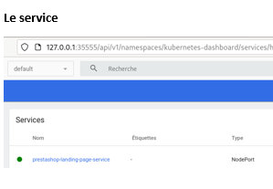
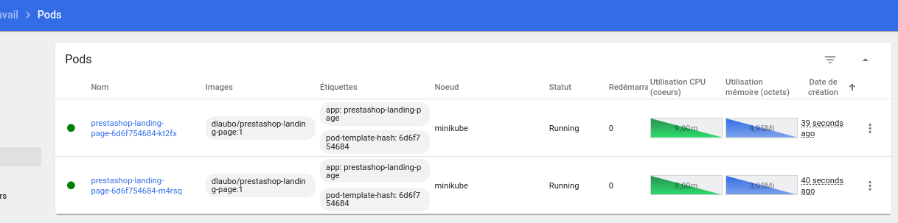
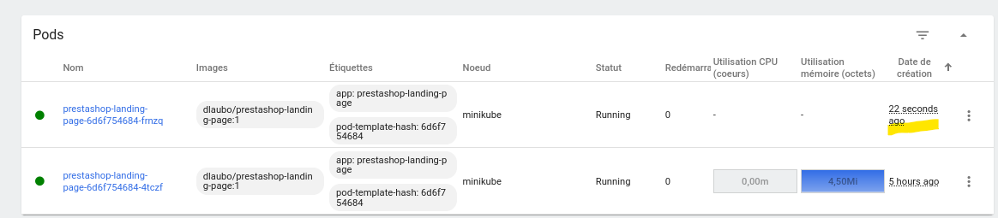
Kubernetes (minikube)
Orchestration des conteneurs
Prestashop-landing-page
Kubernetes dashboard
Kubectl, YML deployment
Load Balancing

Slide 31
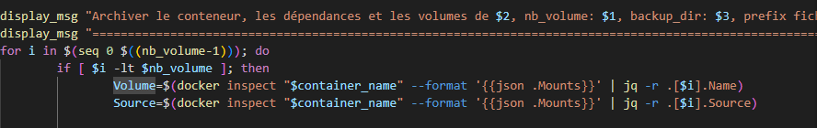
Backup & Restore
Services Diamond
Backup
Restore service
Backup_DIR
Nom du Service
Backup & Restore
Conteneurs
Volumes
Dépendances
Backup_DIR
Nom du Service

Slide 32
Synthèse
Diamond
Apportera une solution automatisée, DevOps, sécurisée, facile à déployer n’importe où et sur n’importe quelle plateforme et répond aux frustrations identifiées,
L’application est customisable selon les besoins spécifiques du client
La rapidité de la mise en place de cette solution contribue à un gain de temps important pour l’user :
productivité et coût
Les principales fonctionnalités
Déployer très rapidement un ou plusieurs services (1 minute)
Sauvegarder manuellement et automatiquement toutes les données métiers d’un ou plusieurs services
Restaurer toutes les données métiers d’un ou plusieurs services
Migrer un ou plusieurs services d’une plateforme vers une autre
Désactiver un ou plusieurs services
Désinstaller un ou plusieurs services

Slide 33
Conclusion
Diamond
Est une application sécurisée et déployable facilement,
Utilise des technologies de pointe DevOps qui entrainent de révolutionner les solutions informatiques (Containerisation & IaC)
Plateforme portable et extensible ➔ Un nouveau service (application)
L’aspect sécurité dans ce projet fait la particularité de cette application : DevSecOps

